Slide 1

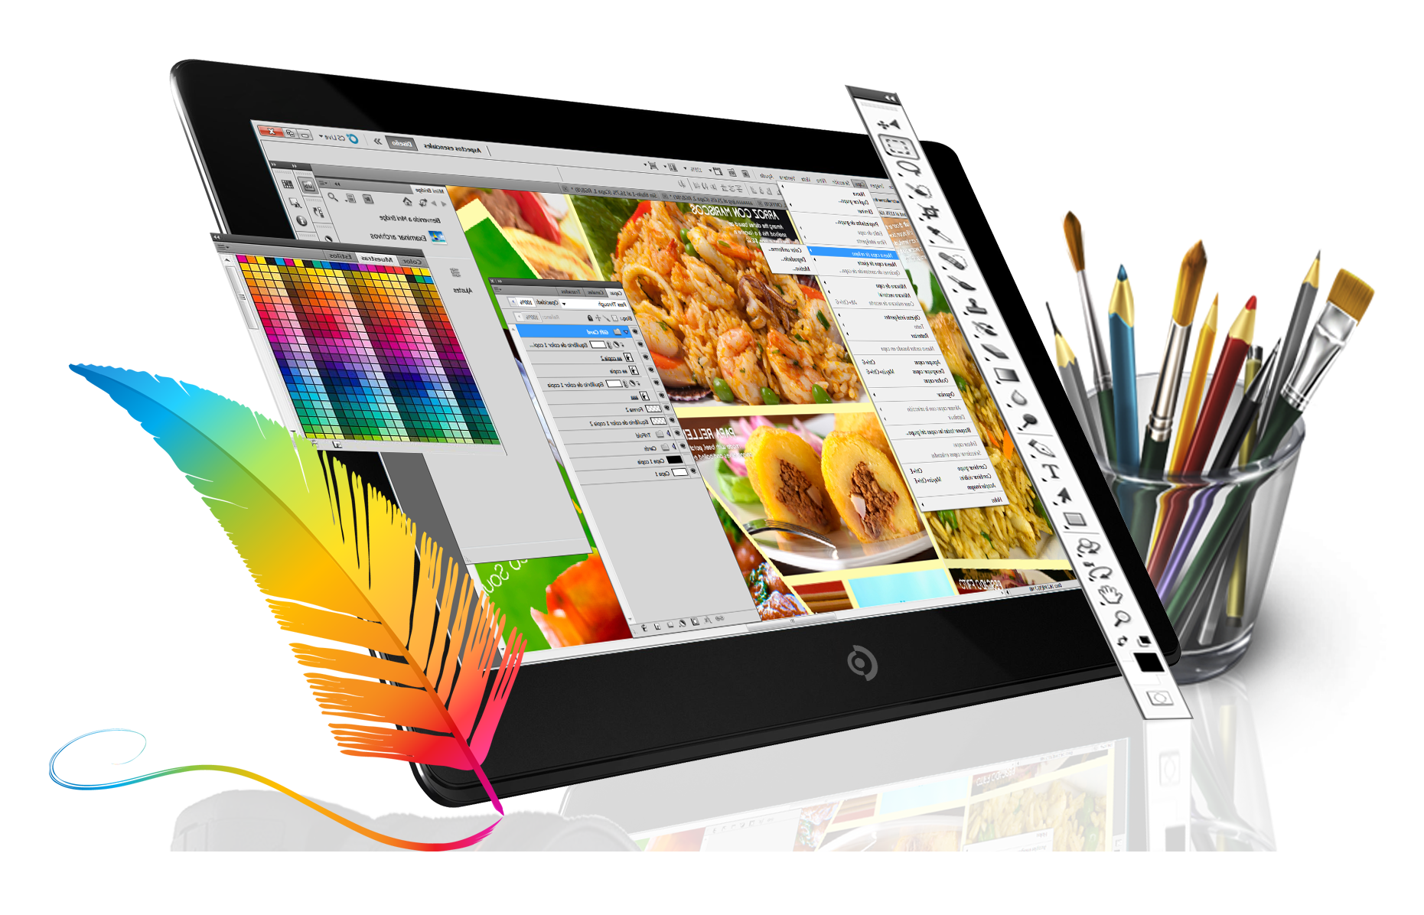
الخميس
1445/4/4هـ
تصميم رقمي
التصميم الرقمي
الفصل الرابع
أ. دلال محمد الرشيد

Slide 2

س1: ما الهدف من تصميم الاتصال المرئي ؟
س2: ما الفرق بين الهوية المرئية والهوية التجارية؟
س3: اذكري نوع من أنواع تصميم الاتصالات المرئية الرقمية؟
س4: للألوان دلالات تعبيرية اذكري ما يمثله اللون الأحمر
استراتيجية شريط الذكريات

Slide 3
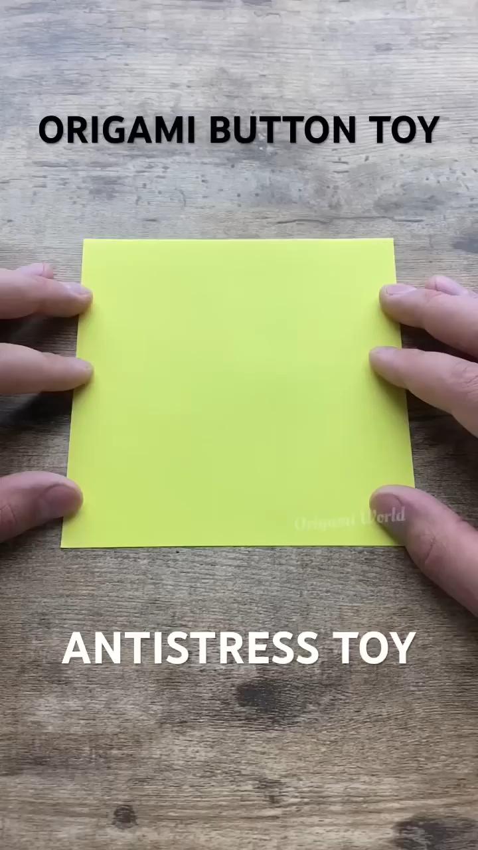
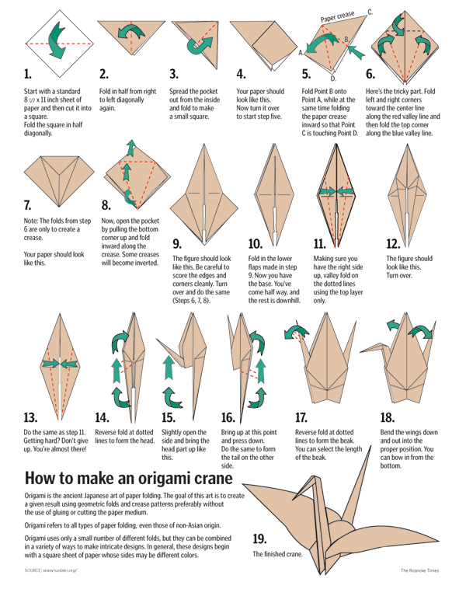
تمهيد
فن الأوريجامي

Slide 4


لنستنتج سوياً موضوع الدرس

Slide 5
الخميس
1445/4/4هـ
تصميم رقمي
التغليف
نواتج التعلم
أن أعرف مفهوم التَّغليف.
أن أفسر أهمِّية تصميم تغليف المنتج.
أن أميز بين مستويات التَّغليف.
أن أوضح مكوّنات تصميم التّغليف.
أن أحلل منطلقات تحقيق الابتكار والأفكار الإبداعيةٍ في تصميم التغليف.
أن أقدم حلولٍ لتحقيق الاستدامة في تصميم تغليف المنتجات.

Slide 6

استراتيجية العصف ذهني
خلال 4 دقائق اقترح مع مجموعتي تعريف مناسب للتغليف!

Slide 7
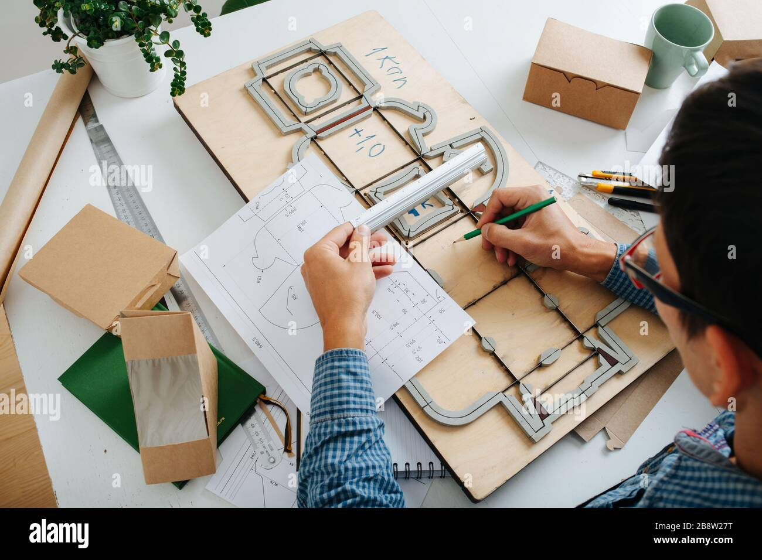
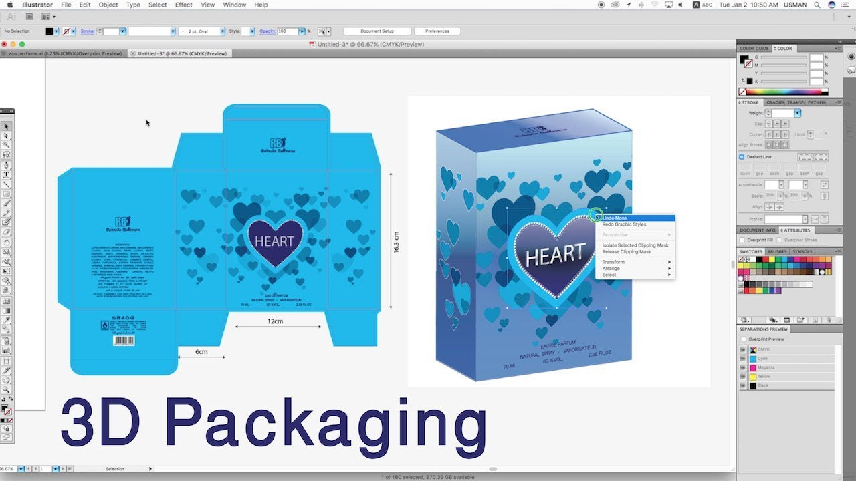
الخميس
1445/4/4هـ
تصميم رقمي
تعريف التغليف
التغليف:
هو عمليَّة تربط بين التَّصميم الجرافيكي والهندسة بهدف إنتاج أفكار تصميم تغليفٍ جديدة أو ابتكار حلول لتصميم غلاف منتج لعلامةٍ تجاريةٍ ما.
الهندسة
التَّصميم الجرافيكي
Notes:
تعريف التغليف من منظور التصميم الرقمي.

Slide 8
الخميس
1445/4/4هـ
تصميم رقمي
استراتيجية التقييم
بطاقة تقييم تصميم التغليف لمنتج:
من تجاربك الشخصية في شراء السلع من المتاجر أجيبي عن الآتي:
التجربة: إيجابية سلبية
نوع المنتج: أغذية ملابس ألعاب أجهزة أخرى اذكريها...........
اسم المنتج (العلامة التجارية): .......................
نقاط قوه في التصميم جذبتك لشرائه: .................................................................
هل وجدتِ أن التصميم يعكس جودة المنتج:  نعم  لا
Notes:
تعريف التغليف من منظور التصميم الرقمي.

Slide 9
الخميس
1445/4/4هـ
تصميم رقمي
أهمية تصميم تغليف المنتج
1- جذب انتباه العميل.
2- تمييز المنتج بين المنتجات المنافسة الأخرى وعرض المعلومات الأساسيَّة.
3- يعكس جودة المنتج.
4- يزيد من قيمة السَّلع.
5- زيادة ولاء المستهلكين للعلامة التِّجاريَّة.
Notes:
تعريف التغليف من منظور التصميم الرقمي.

Slide 10
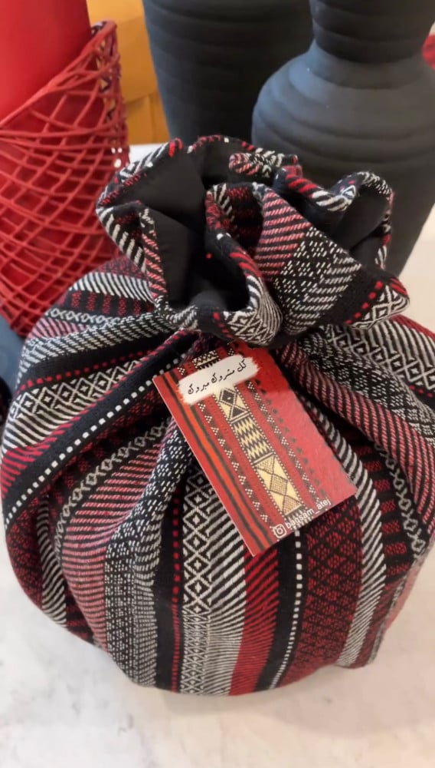

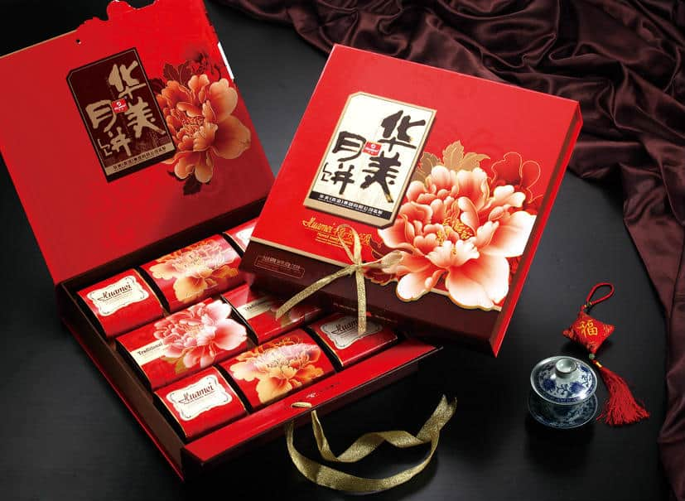
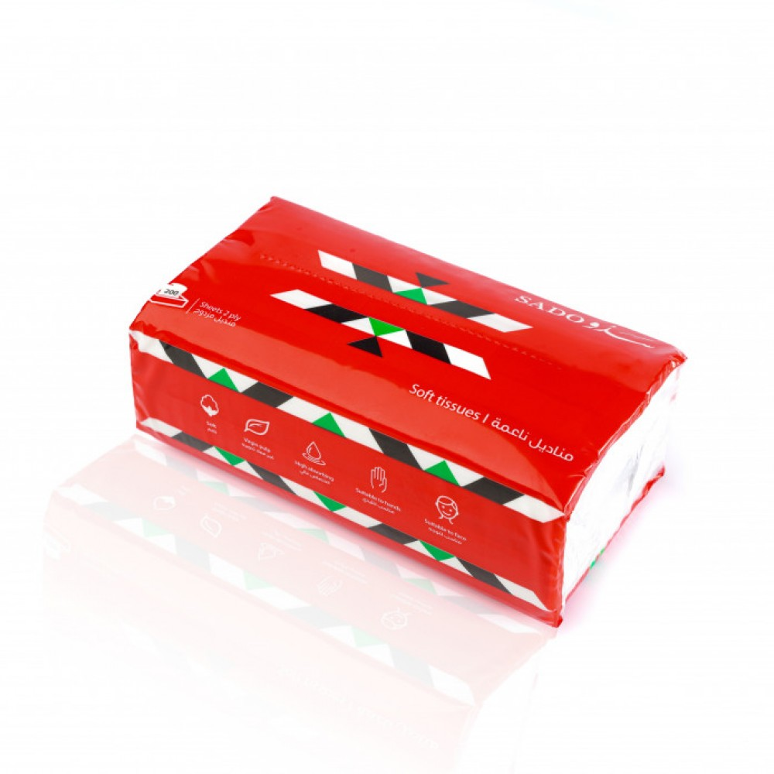
استراتيجية قراءة الصور
Notes:
تعريف التغليف من منظور التصميم الرقمي.

Slide 11
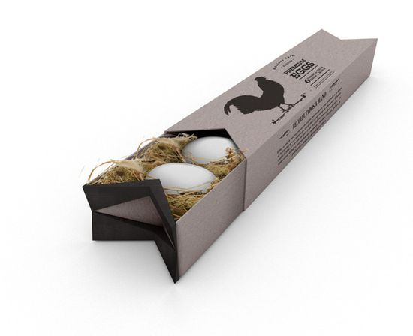
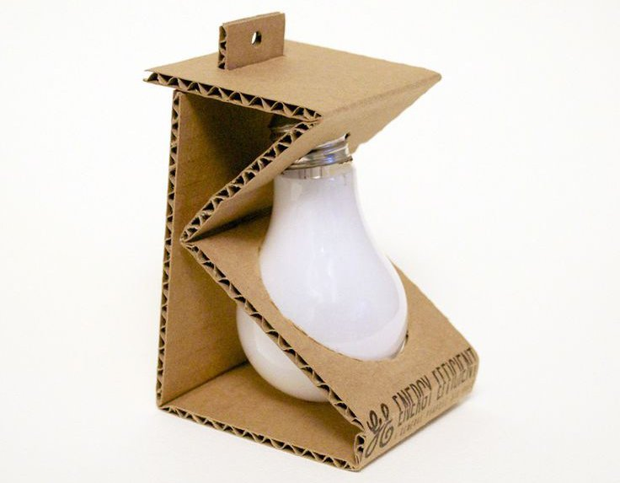
استراتيجية قراءة الصور
Notes:
تعريف التغليف من منظور التصميم الرقمي.

Slide 12
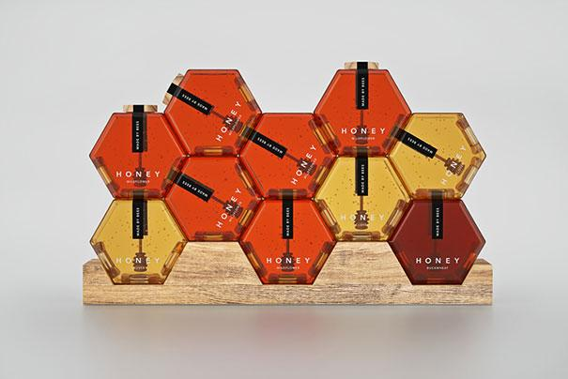
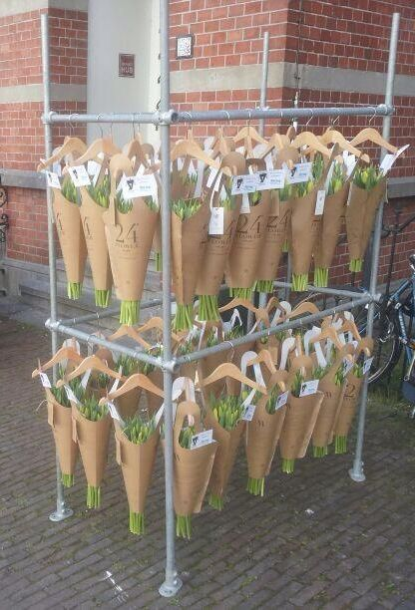

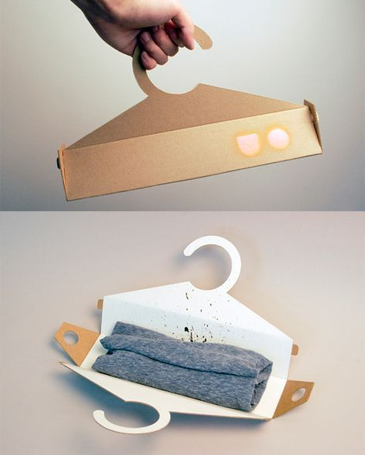
استراتيجية قراءة الصور
Notes:
تعريف التغليف من منظور التصميم الرقمي.

Slide 13
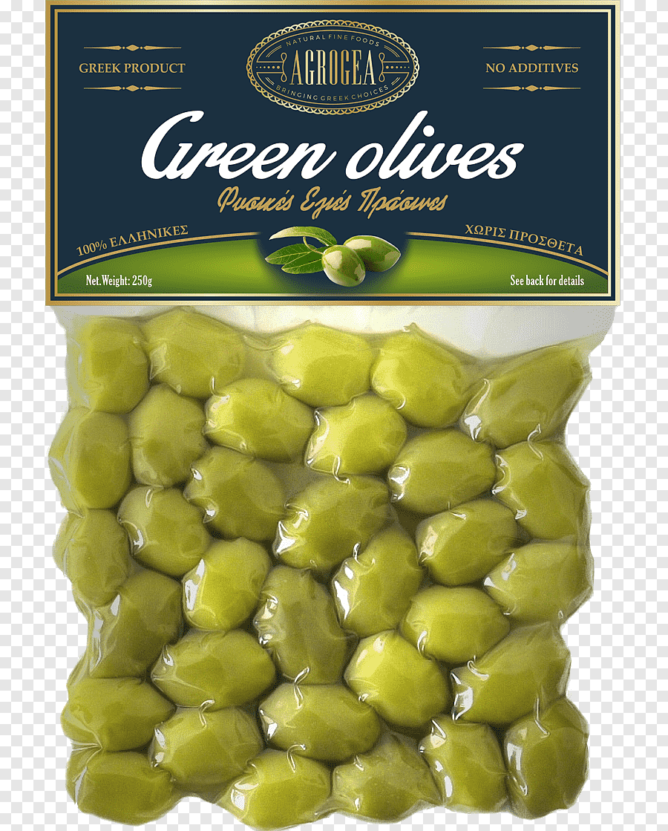
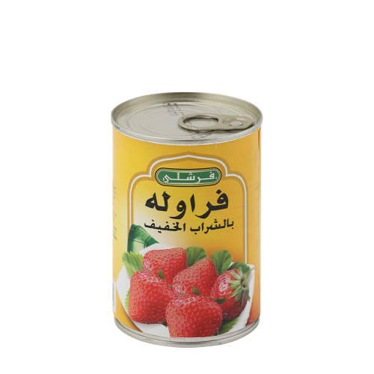
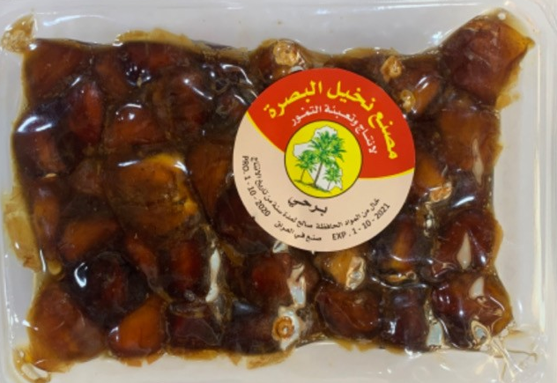
استراتيجية قراءة الصور
Notes:
تعريف التغليف من منظور التصميم الرقمي.

Slide 14
الخميس
1445/4/4هـ
تصميم رقمي
أهمية تصميم تغليف المنتج
6- التَّعريف بالثَّقافة.
1- جذب انتباه العميل.
2- تمييز المنتج وعرض المعلومات الأساسيَّة.
7- حماية المنتج.
3- يعكس جودة المنتج.
8- تسهيل التخزين و توفير في مساحة العرض.
4- يزيد من قيمة السَّلع.
9- توفير المنتج في غير وقت إنتاجه
5- زيادة ولاء المستهلكين للعلامة التِّجاريَّة.
Notes:
تعريف التغليف من منظور التصميم الرقمي.

Slide 15
الخميس
1445/4/4هـ
تصميم رقمي
تصميم التَّغليف يعد قوَّةً، فهو نقطة الاتِّصال الأولى بين المُنْتَج والمستهلك
Notes:
تعريف التغليف من منظور التصميم الرقمي.

Slide 16
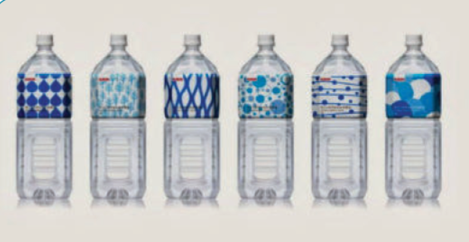

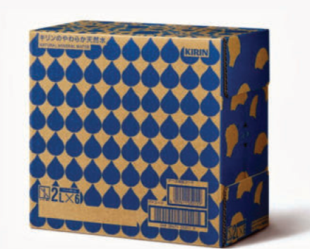
الخميس
1445/4/4هـ
تصميم رقمي
مستويات التغليف
نشاط: صلي بين مستوى التغليف والصورة المناسبة له:
1
1- تغليف الدَّرجة الأولى
3
2- التّغليف من الدّرجة الثّانية أو الثّانوية
3- التّغليف من الدرجة الثّالثة
2

Slide 17
الخميس
1445/4/4هـ
تصميم رقمي
مستويات التغليف
1- تغليف الدَّرجة الأولى هو تغليف الوحدة.
2- التّغليف من الدّرجة الثّانية أو الثّانوية هو التّجميع الذي يحتوي على تغليف المنتج الأولي.
3- التّغليف من الدرجة الثّالثة هو تغليف الشّحن الذي يجمع العبوّات الثّانويّة.

Slide 18
تنمية مهارات التفكير العليا
عللي: يعتبر التغليف من الدرجة الأولى هو الأهم من الناحية التسويقية!

Slide 19
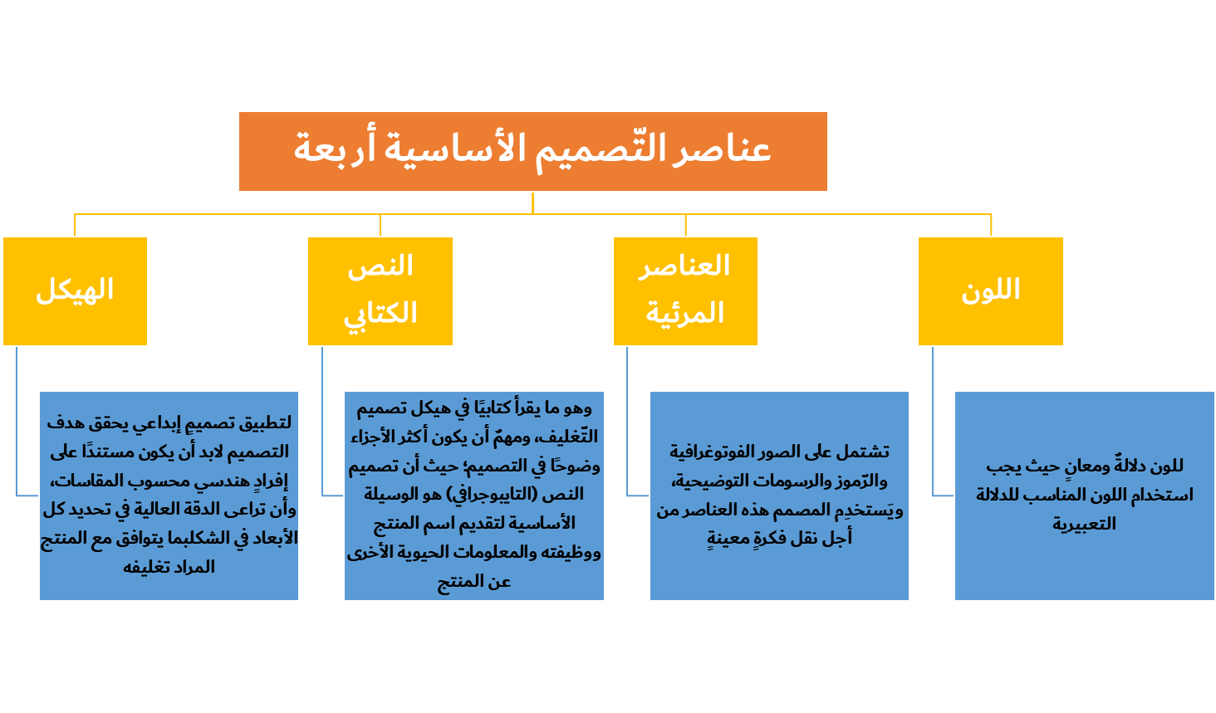
الخميس
1445/4/4هـ
تصميم رقمي
مكوّنات تصميم التّغليف

Slide 20
إثراء تقني
Template maker

Slide 21
منطلقات وحلول لابتكار أفكارٍ إبداعيةٍ في تصميم التغليف
يوجد حلولٌ ومنطلقات متنوعةٌ لأفكار تغليفٍ تحقق هدف التصميم غير المألوف لجذب المجموعة المستهدفة من العملاء، وذلك لأن عمليّة تغليف المنتج تعد إحدى العوامل الأساسيّة المؤثّرة في قرارات الشّراء.

Slide 22

تحدي المجموعات
سنستعرض أمثلة لمنطلقات وحلول إبداعية للتصميم
المطلوب:
أسرع مجموعة تأتي بصورة لهذا المنطلق تستحق نقطة في التحدي.
الوقت المحدد للبحث 2 دقيقة

Slide 23

1- إظهار جزء من المنتج في تصميم التغليف:
ونعني الربط بين المغلَّف وما يغلفه، ويكون التصميم جزءًا منه؛ حيث يؤدي غرضًا تصميميًّا وآخر وظيفيًّا، وتعد فكرة دمج المنتج بالتصميم إحدى أفكار تغليف المنتجات التي يمكن تطبيقها بإبداع.
تحدي المجموعات

Slide 24
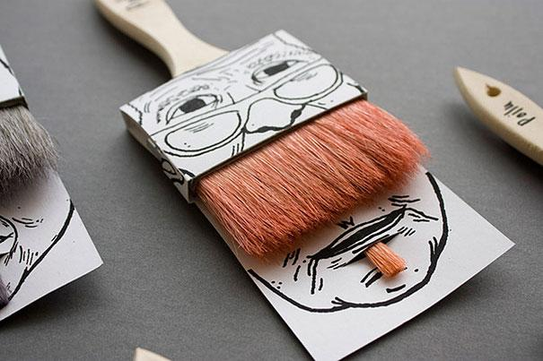
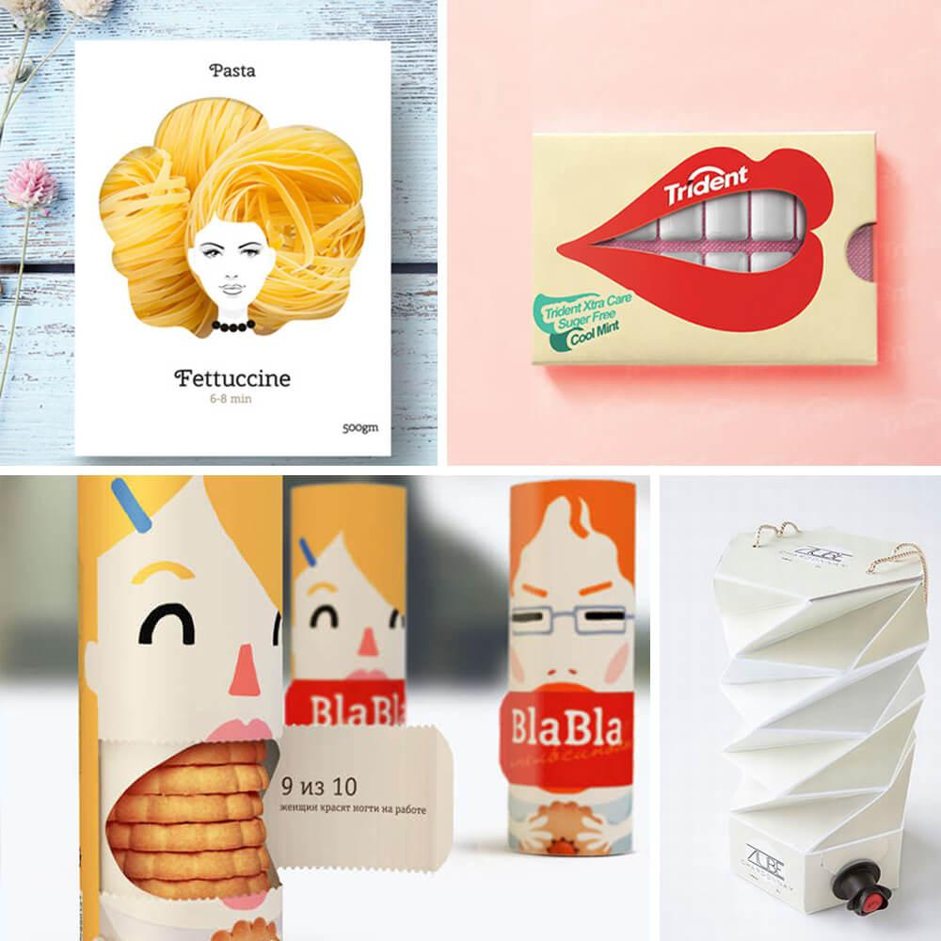
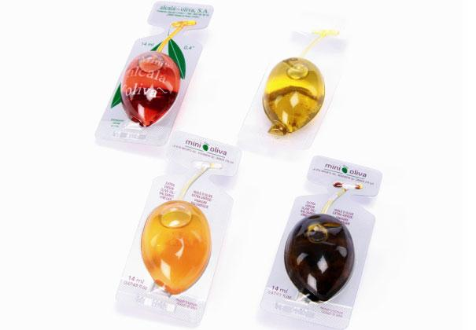
تغذية بصرية

Slide 25
2- تطابق أجزاء من المنتج:
مثلًا: جمع علب العصير في عبوةٍ تتخذ شكل الفاكهة المستَخرَج منها ذلك العصير.
تحدي المجموعات

Slide 26
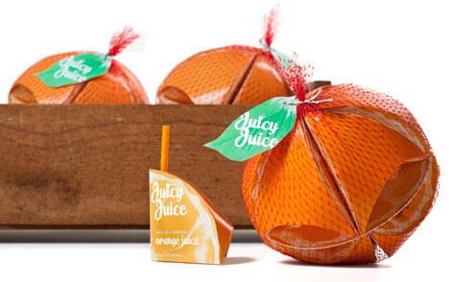
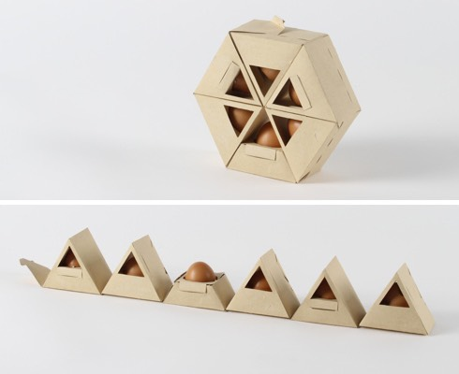
تغذية بصرية

Slide 27
3- استخدام الحواس في التّعرف على المغلف:
ويعني الإبداع في تصميم عبوة المنتج بالشكل الذي يُرى بالعين وجَعْل جزءٍ منه يتفاعل مع حواسٍ أخرى.
تحدي المجموعات

Slide 28
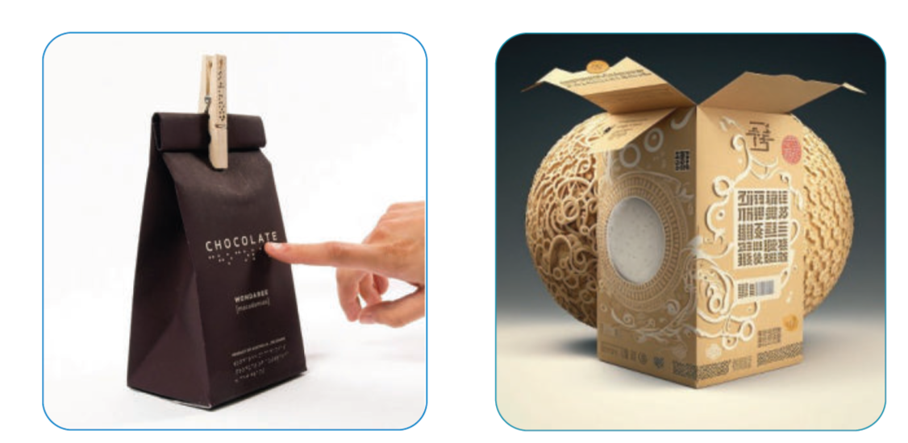
تغذية بصرية

Slide 29
5- توظيف شيء لغرض آخر بخلاف الغرض الأصلي له:
كالربط بين صور التربة الزراعية والنباتات جذورها التي تثبِّتها في باطن التربة وبين أدوات الطبخ المصنوعة من الخشب الطبيعي من أجل أن يوصل رسالة اتصالية بأن الخشب المصنوع منه المنتج طبيعي.
تحدي المجموعات

Slide 30
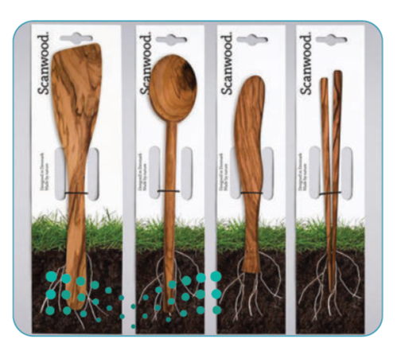
تغذية بصرية

Slide 31
7- تصميمٌ أخضرُ مستدام:
تحدي المجموعات

Slide 32
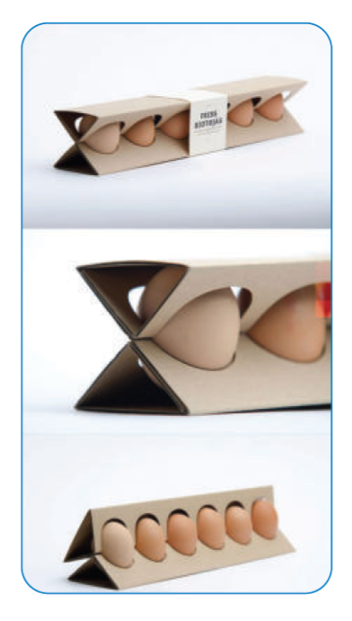
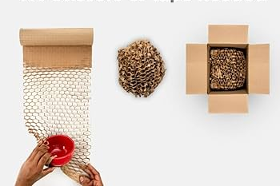
تغذية بصرية

Slide 33
6- الربط الإبداعي باستخدام أكثر من مادة:
من الطرق التي تعد مدخلًا لإنجاز تصميمٍ إبداعي الجمع بين أكثر من مادة لتحقيق الغرض الوظيفي.
تحدي المجموعات

Slide 34
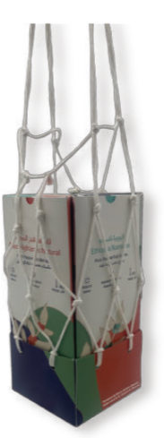
تغذية بصرية

Slide 35
7- تصميم المرح في عناصر تصميم التغليف:
تحدي المجموعات

Slide 36
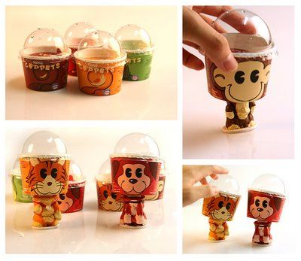
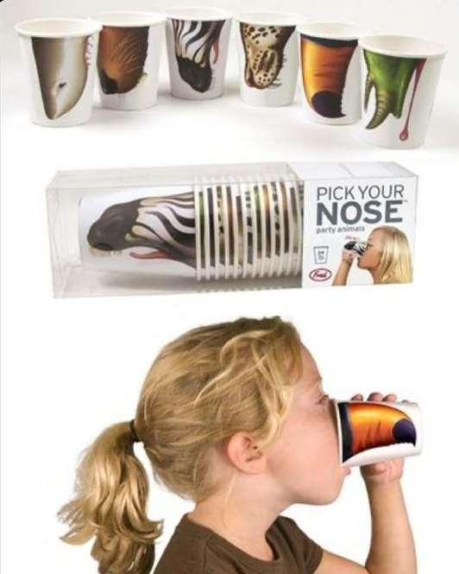
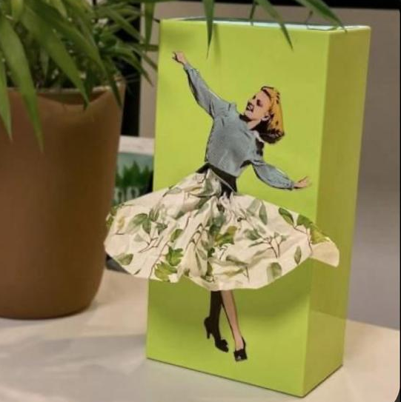
تغذية بصرية

Slide 37
7- تعدد طبقات التصميم:
تحدي المجموعات

Slide 38
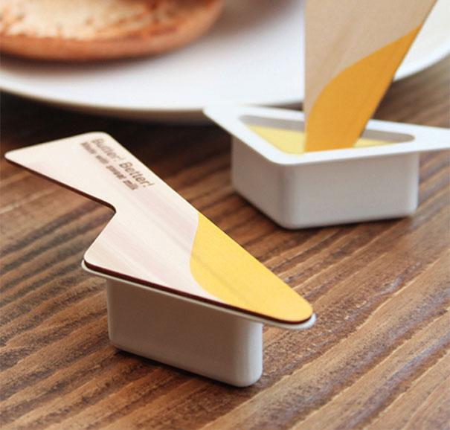
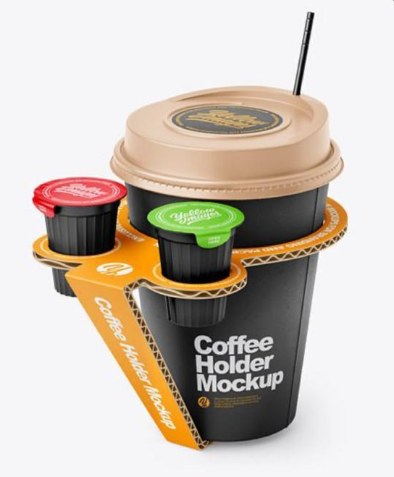
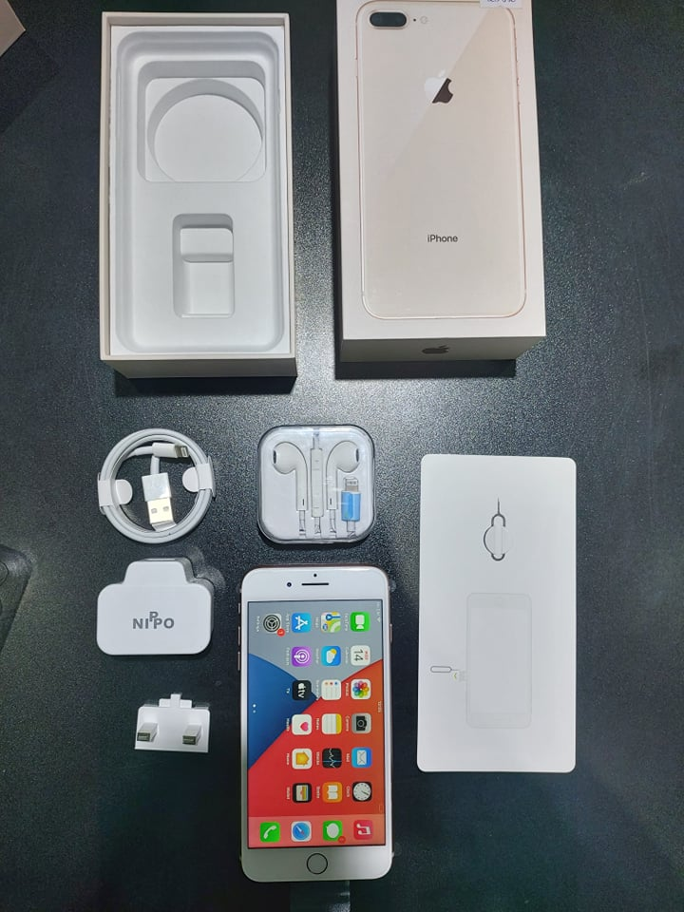
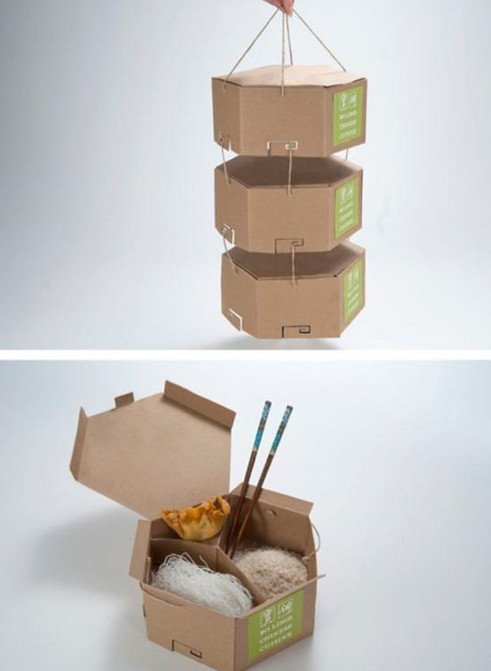
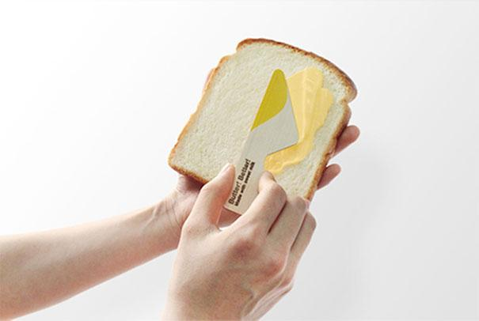

Slide 39
حلول لتحقيق الاستدامة في تصميم تغليف المنتجات.
عن أبو سعيد الخدري رضي الله عنه أن رسولَ اللَّهِ صلَّى اللَّهُ عليهِ وسلَّمَ قال :
لا ضَررَ ولا ضِرارَ
يُعد تغليف المنتج عملًا فنّيًا يتطلّب مهارة إبداعيّة لتحقيق تصميم غلاف مميّز يحظى بإشادة وإعجاب مختلف الأذواق، مما
يجعل التنافسية عاليةً جدًا في استخدام خامات تجذب المستهلكين إلا أنها تتفاوت في تأثيرها على البيئة؛ ولأن أحد أهم عوامل
نجاح التصميم في الفترة الحالية أن يكون صديقًا للبيئة؛ حيث إن تلوث البيئة يشكل مصدر قلقٍ كبيرٍ مع تزايد نفايات التعبئة
والتغليف، فقد أصبح التغليف يخضع لمعايير ولوائح وأنظمة مصادق عليها دوليًا وذلك استجابة للتوجه الدولي الذي حدد
المتطلبات الأساسية التي يجب أن تلبيها العبوات.
وللمملكة العربية السعودية جهودٌ في حماية البيئة من خلال الحد من النفايات، وإعادة استخدامها وتدويرها.
فمنذ ظهور سياسات التنمية المستدامة، شهدت صناعة التغليف والتعبئة ظهور ما يسمى بالتغليف “المستدام” أو “الإيكولوجي”

Slide 40
حلول لتحقيق الاستدامة في تصميم تغليف المنتجات.
مهارة تقديم العروض 10 درجات
كل مجموعة تقدم عرض تقديمي عن التنمية المستدامة في مجال التغليف تدعمه بالوسائط المناسبة (صور وفيديو)
يتشارك جميع أعضاء المجموعة في انتاج المحتوى وتقديمة داخل الفصل

Slide 41

شكراً لحسن المتابعة والمشاركة
تقويم ختامي

